Slide 1
Modul 3
Selbstreflexion zu Interessen inkl. Einführung in die Recherche
Schuljahr 2020/21

Slide 2
Was wir heute machen …
Modul 3

Slide 3
Selbstreflexion zu Interessen inkl. Einführung in die Recherche
Informationen zu Bildungs- und Berufswelt
Auseinandersetzung mit persönlichen Interessen
Aktive Planung Ihrer weiteren Schritte für die Studien- und Berufswahl
Ausblick auf das nächste Schuljahr
Variante 1: Durchführung eines Online-Interessentest (KarriereLeiter bzw. Studien-Navi)
Variante 2: Auseinandersetzung mit eigenen Interessen

Slide 4
Selbstreflexion zu Interessen inkl. Einführung in die Recherche
Jede/r ist für mehrere Studienrichtungen und Berufe geeignet. Um einen passenden Beruf auszuwählen ist es wichtig, die eigenen Interessen zu kennen und zu wissen, was Sie gerne tun.
Das Wissen um Ihre persönlichen Interessen ermöglicht eine zielgerichtete Recherche für Ihre Berufs- und Studienwahl.
Um eine passende Entscheidung treffen zu können, sollten Sie Ihr Profil sorgfältig mit Anforderungen möglicher Studien-richtungen und Berufe vergleichen.

Slide 5
Informationen für Ihre Recherche
Studieninformationen
Informationen zu Berufsbildern, Berufsprofile
Informationen zu Beratungsstellen
Informationen zu Berufs- und Studienmessen, Tage der offenen Tür, Ferien- und Nebenjobs
Umfangreiche Informationsmöglichkeiten finden Sie auf der Website:
www.18plus.at/fuer-schueler-innen/ueberblick.html

Slide 6
Online-interessenstest
Variante 1

Slide 7
Linkliste
Aus Lehrerfolder

Slide 8
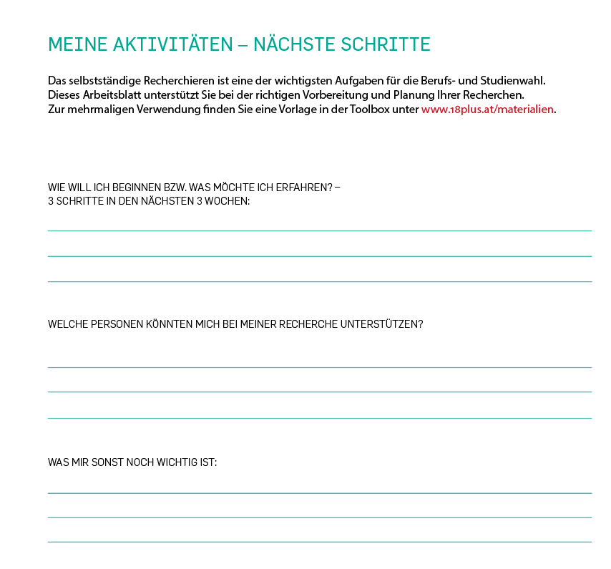
Arbeitsblatt Meine aktivitäten – nächste schritte Schülerfolder Seite 32

Slide 9
Auseinandersetzung mit eigenen interessen
Variante 2

Slide 10
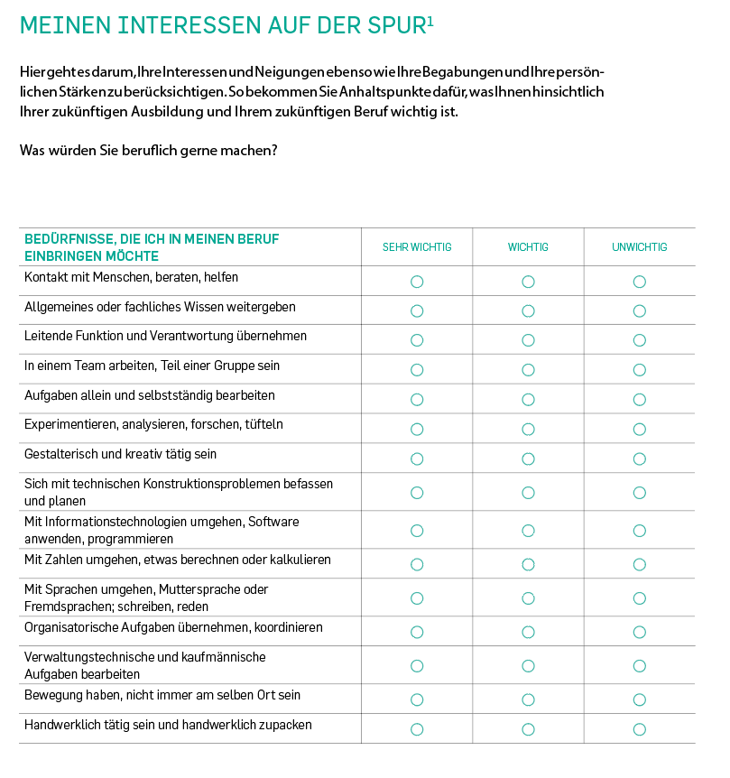
Arbeitsblatt Meinen Interessen auf der Spur Schülerfolder Seite 22

Slide 11
Arbeitsblatt Meine aktivitäten – nächste schritte Schülerfolder Seite 32

Slide 12
Ergebnissicherung Peer Coaching
Was ist Peer Coaching?
Austausch und unterstützende Beratung von „Gleichaltrigen“
Lernen entsteht durch Sichtweise des Gegenübers, gemeinsame Reflexion und Feedback.
Peers handeln füreinander und miteinander.
Peer Coaching ist vertraulich.
Wie setzen wir es um?
Suchen Sie sich eine Person Ihres Vertrauens.
Besprechen Sie die Fragen auf dem Arbeitsblättern „Meinen Interessen auf der Spur“ und „Meine Aktivitäten – Nächste Schritte“ (Seite 22 und Seite 23)

Slide 13
nächstes mal geht es weiter …
Weiterführende Infos finden Sie in der Toolbox auf 18plus.at

